Slide 1
Assingment 5 성능 분석
26 January, 2021
kws05050@naver.com

Slide 2
I/O Method
C vs C++
언어 | C | C++
입력 | scanf | cin
출력 | printf | cout
개행문자 | \n
 |  | endl
예 | printf(“%d\n”); | cout<<i+1<<endl; cout<<i+1<<\n;
Notes:
저는 C 표준 입출력 함수와 C++ 입출력 객체 간의 성능차이를 printf와 cout을 사용하여 알아보고, endl과 ‘\n’을 사용하여 개행을 할 때 무엇이 더 효율적인지 다음과 같은 코드를 사용하여 알아보았습니다.

Slide 3
1000 Iteration
C vs C++
cout(endl사용) [μsec] | cout(“\n”사용) [μsec] | Printf(“\n”사용) [μsec]
5264 | 3715 | 3611
7932 | 7113 | 3353
8749 | 3438 | 3004
3216 | 3244 | 5789
9363 | 3738 | 5437
6110 | 4128 | 5044
6877 | 4834 | 3273
4958 | 4297 | 4567
6596 | 6385 | 3583
6762 | 6183 | 4981
Notes:
먼저 루프를 1000번 돌리고, 각각 10번씩 실행하여 속도의 평균을 내보았습니다. 왼쪽부터 cout과 두이, cout과 \(백슬래시)n, printf와 백슬래시 n을 사용한 결과이고, 아직까지 큰 차이는 없었습니다.

Slide 4
1000 Iteration
Notes:
먼저 루프를 1000번 돌리고, 각각 10번씩 실행하여 속도의 평균을 내보았습니다. 왼쪽부터 cout과 두이, cout과 \(백슬래시)n, printf와 백슬래시 n을 사용한 결과이고, 아직까지 큰 차이는 없었습니다.

Slide 5
10000 Iteration
C vs C++
cout(endl사용) [μsec] | cout(“\n”사용) [μsec] | Printf(“\n”사용) [μsec]
101252 | 81185 | 30006
41029 | 90329 | 62901
55873 | 72261 | 77606
103012 | 98715 | 66586
75412 | 73646 | 78572
51276 | 80183 | 39570
33190 | 68931 | 43090
153963 | 61573 | 67740
70324 | 47385 | 52951
59656 | 69591 | 59214
Notes:
다음은 루프를 10000번 돌렸을 때의 결과입니다. Endl과 \n의 차이는 굉장히 작았고, cout과 printf의 속도 차이는 약 0.02초 정도 났습니다.

Slide 6
10000 Iteration
Notes:
먼저 루프를 1000번 돌리고, 각각 10번씩 실행하여 속도의 평균을 내보았습니다. 왼쪽부터 cout과 두이, cout과 \(백슬래시)n, printf와 백슬래시 n을 사용한 결과이고, 아직까지 큰 차이는 없었습니다.

Slide 7
1000000 Iteration
C vs C++
cout(endl사용) [sec] | cout(“\n”사용) [sec] | Printf(“\n”사용) [sec]
4.378910 | 4.382700 | 4.060968
4.504168 | 4.379776 | 4.248015
4.578486 | 4.574547 | 4.238084
4.385646 | 4.208713 | 4.320026
4.231338 | 4.278987 | 4.268576
4.580251 | 4.420776 | 4.341269
4.584586 | 4.343535 | 4.580752
4.789640 | 4.598752 | 4.602129
4.443913 | 4.029044 | 3.945695
4.876484 | 4.369521 | 4.359507
Notes:
마지막으로 백만 번 루프를 돌려봤을 때 endl과 \n의 차이는 약 0.2초 정도 차이가 났으며 cout과 print는 0.05초 정도 차이가 났습니다. 왜 이런 속도차이가 발생하는지 다음 슬라이드부터 알아보겠습니다.

Slide 8
100000 Iteration
Notes:
마지막으로 백만 번 루프를 돌려봤을 때 endl과 \n의 차이는 약 0.2초 정도 차이가 났으며 cout과 print는 0.05초 정도 차이가 났습니다. 왜 이런 속도차이가 발생하는지 다음 슬라이드부터 알아보겠습니다.

Slide 9
endl vs ‘\n'
“\n”
개행
std::endl
fflush()호출
Notes:
std::endl과 “\n”의 공통점으로는 마우스 커서를 다음 줄로 옮기는 개행작업을 한다는 것입니다.
하지만 std::endl을 사용하면 실행할 때 마다 출력 버퍼를 지우기 위해 fflush() 함수를 호출하는 작업을 한다는 차이점이 있고, 이것이 endl이 성능을 저하시키는 원인이 됩니다. 따라서 개행을 할 때는 ‘\n’을 사용하는 것이 더 효율적라고 할 수 있습니다.

Slide 10
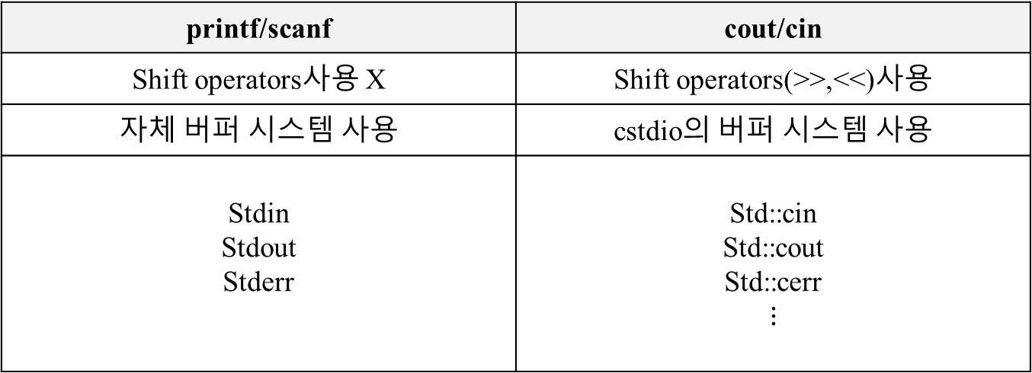
cout vs printf
printf/scanf | cout/cin
Shift operators사용 X | Shift operators(>>,<<)사용
자체 버퍼 시스템 사용 | cstdio의 버퍼 시스템 사용
Stdin Stdout Stderr | Std::cin Std::cout Std::cerr $$⋮$$
std::ios::sync_with_stdio(false);//C 표준 스트림과 C++ 표준 스트림의 동기화 끊음
cin.tie(NULL);
cout.tie(NULL);//불필요한 flush호출 줄임
Notes:
C++ 입출력 객체가 c표준 입출력 함수보다 성능이 느린 이유는 2가지가 있습니다.
첫째로, cstdio의 printf, scanf는 데이터 타입을 프로그래머가 미리 지정해주지만, iostream의 cout, cin은 입출력 데이터의 타입을 프로그래머가 지정해주지 않고 타입에 맞춰 입출력이 진행이 되는데 그 때문에 >>와 <<같은 시프트 연산자를 사용하여 오버헤드가 발생하고, 속도차이가 약간 발생합니다. 하지만 이는 큰 속도차이를 만들지 않습니다.
진짜 속도차이를 발생시키는 것은 기본적으로 C 표준 스트림과 C++ 표준 스트림은 동기화되어 있는데 이 말은 즉, C++스트림의 입출력 연산들이 이에 대응되는 C스트림 버퍼를 직접 사용하고, C++입출력 연산과 C입출력 연산들을 혼합해서 사용할 수 있음을 의미합니다. 하지만 다음과 같은 코드로 동기화를 해제하면 표준 C++스트림들은 독립적인 버퍼를 갖기 때문에 입출력 연산 속도가 크게 향상이 됩니다.
또한 cin과 cout을 untie함으로써 불필요한 fflush호출을 줄여 속도측면에서는 좋습니다.
따라서 이 코드를 사용하여 속도를 측정해 보았습니다.

Slide 11
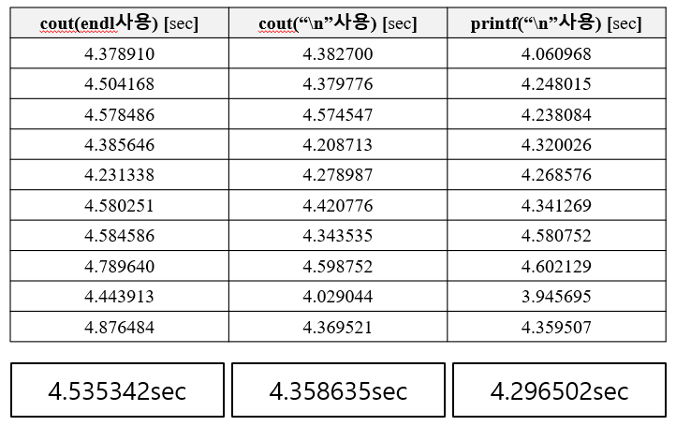
C스트림과 C++스트림 동기화 해제
1000000
2sec:292957usec
2sec:273636usec
2sec:203395usec
2sec:132217usec
2sec:173201usec
2sec:327976usec
2sec:283280usec
2sec:103195usec
2sec:319581usec
2sec:220925usec
2.233036sec
Notes:
다음과 같이 가장 빨랐던 printf와 비교해 봐도 약 2초정도나 빠른 것을 확인할 수 있었습니다.
하지만 이에 따르는 trade-off가 있었습니다.

Slide 12
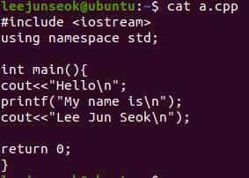
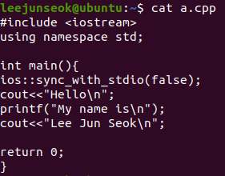


동기화 해제 시 단점
Notes:
먼저 C스트림과 C++스트림이 동기화 되어있을 때 코드를 보면 예상한 바와 같이 hello my name is lee jun seok이 출력됨을 볼 수 있습니다. 하지만 코드를 수정하고 동기화를 끊었을 때의 결과를 보면 입출력 순서들이 보장되지 않음을 볼 수 있습니다. 또한, 지금은 싱글 쓰레드 환경이기 때문에 상관이 없지만 멀티 쓰레드 환경일 경우 쓰레드 안정성이 보장되지 않고, 경쟁 상태가 발생할 수 있습니다.

Slide 13
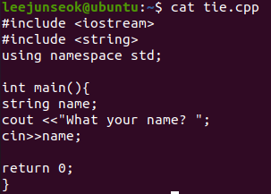
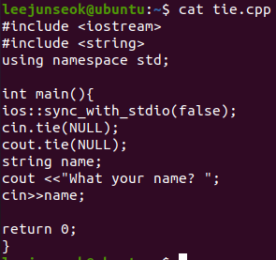


Plus
Notes:
추가로 cin과 cout을 tie하고 untie했을 때의 차이에 대해 보겠습니다.
기본적으로 cin과 cout이 tie되어 있는데 왼쪽을 보시다시피 cin과 cout이 tie되었을 때는 cout의 output인 what your name이 user에게 입력을 받기 전에 flush된 것을 볼 수 있습니다.
하지만 다음과 같이 C스트림과 동기화를 끊고, cin과 cout을 untie 하면 cout의 output은 기본적으로 buffer가 가득차거나 수동적으로 flush를 시켜주기 전까지 출력되지 않기 때문에 다음과 같이 입력을 먼저 요구하고 cout의 output이 출력되는 것을 볼 수 있습니다.

Slide 14
Conclusion
개행을 할 땐 endl대신 “\n”사용
C 표준 스트림과 C++ 표준 스트림 동기화 끊을 때
Trade-off 고려하여 알맞게 사용하자!

Slide 15
Q&A
Thank You

